Slide 1
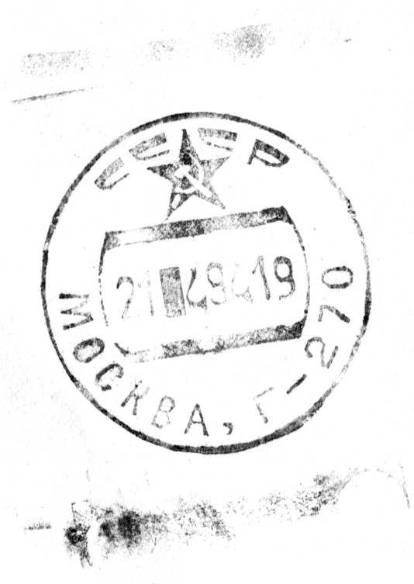
Семейная летопись
75-летие Великой победы

Slide 2
НЕДЕЛЬКО ФЕДОР НИКИТОВИЧ
Мой прадедушка родился 16 июня 1924 года в селе Ясная Поляна. Когда началась война в 1941 первыми на фронт ушли его братья — Василий и Иван. Сам Фёдор Тульским райвоенкоматом Новосибирской области был призван в ряды Красной Армии с 23 августа 1942 года. Первоначально служил в Забайкалье.

Slide 3
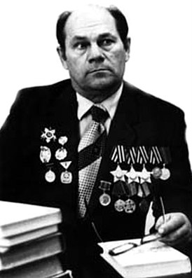
ГЕРОЙ СОЕТСКОГО СОЮЗА
В действующей армии на передовой с февраля 1944 — воевал в составе миномётной роты первого стрелкового батальона 538-го стрелкового полка 120-й Краснознаменной Гатчинской стрелковой дивизии 8-й армии Ленинградского фронта. В феврале—апреле 8-я армия теснила противника от Ленинграда, вела кровопролитные бои с ожесточённо сопротивляющимся противником в направлении Нарвы.. В этих боях Фёдор Никитович совершил свой первый подвиг, при этом был ранен.

Slide 4
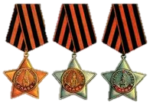
Получив в боях 3 звезды солдатской Славы, прадедушка стал солдатом-героем, полным кавалером ордена и по статусу в Советском Союзе приравнивался к лицам, удостоенным звания Героя Советского Союза.

